Slide 1
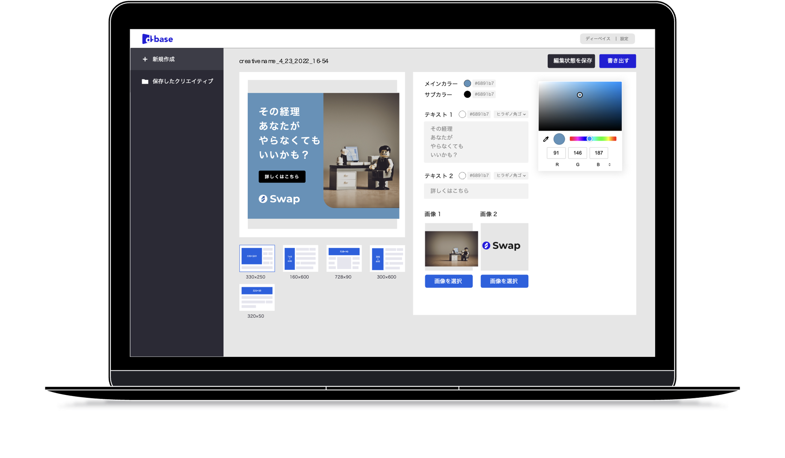
バナー作成クラウド『d-base』
LightningTalks 2022.05.27
12期生 佐々野力

Slide 2
目次
自己紹介
開発アプリ紹介
開発の背景
受講生に向けて
自己紹介
開発アプリ紹介
開発の背景
受講生に向けて

Slide 3
目次
自己紹介
開発アプリ紹介
開発の背景
受講生に向けて
自己紹介
開発アプリ紹介
開発の背景
受講生に向けて

Slide 4
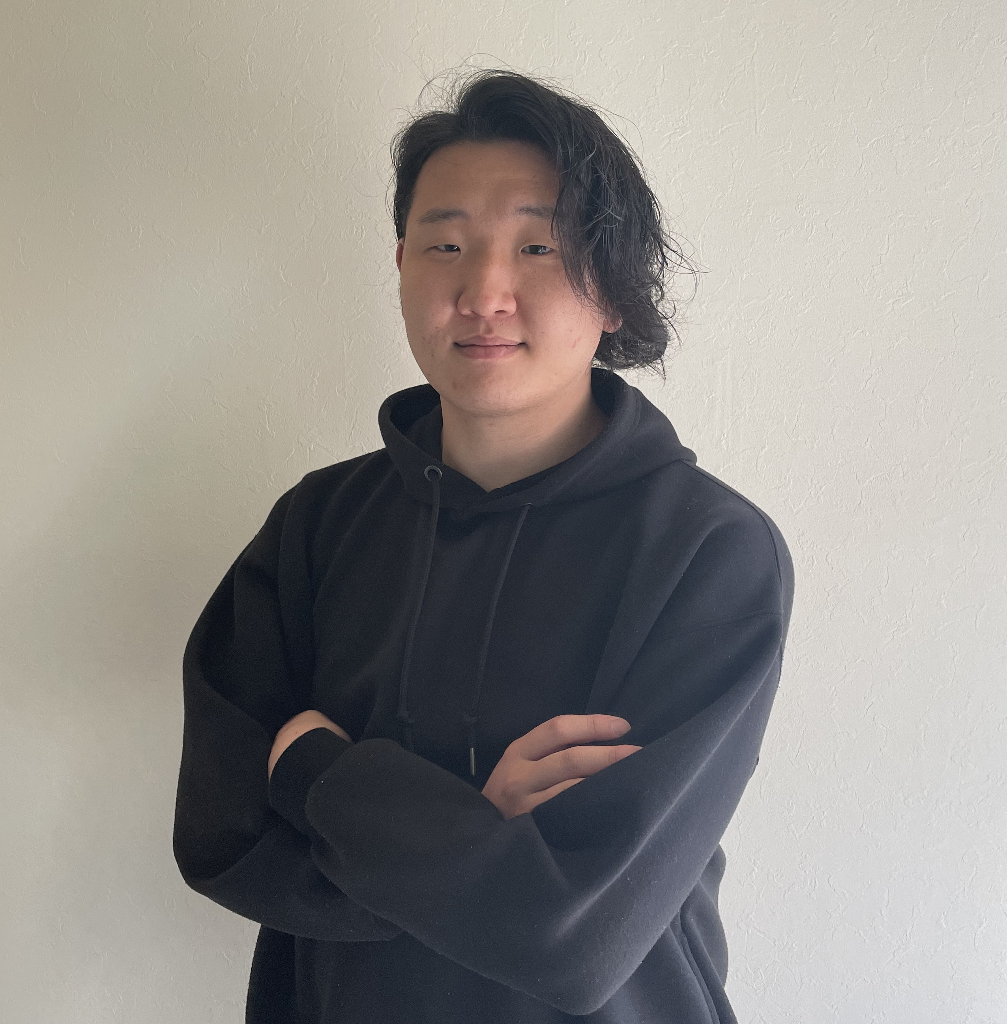
自己紹介
入学日
2022年1月15日
現職
株式会社CONE (ITベンチャー) のクリエイター
事業内容
資料作成代行サービス 「c-slide」
バナー作成クラウド 「d-base」
学習目的
バナー作成クラウド 「d-base」の開発
事前学習
HTML / CSS / Jquery でのLP・HP制作
自己紹介
開発アプリ紹介
開発の背景
受講生に向けて

Slide 5
目次
自己紹介
開発アプリ紹介
開発の背景
受講生に向けて
自己紹介
開発アプリ紹介
開発の背景
受講生に向けて

Slide 6
開発アプリ紹介
d-baseは、
だれでも10秒でバナーが作れる
バナー作成クラウドです。

Slide 7



開発アプリ紹介
広告運用を行う マーケター
約60日間
(約300時間)
Ruby / Rails JavaScript
想定ユーザー
制作期間
使用言語
自己紹介
開発アプリ紹介
開発の背景
受講生に向けて

Slide 8




開発アプリ紹介 ｜ 機能説明
画像の書き出し機能
バナー広告に必要なサイズの画像を全て書き出し可能
テンプレートを基にテキスト、画像、色を変更する
編集履歴の実装
自己紹介
開発アプリ紹介
開発の背景
受講生に向けて

Slide 9
目次
自己紹介
開発アプリ紹介
開発の背景
受講生に向けて
自己紹介
開発アプリ紹介
開発の背景
受講生に向けて

Slide 10
開発に至った背景
クリエイティブに不満を感じていますか？
どのようなことに不満を感じていますか？
全く感じていない
かなり感じている
新しい訴求の
クリエイティブが生まれない
34.1%
あまり 感じていない
7.0%
15.8%
CPAが改善しない
32.0%
21.7%
CV数が改善しない
20.2%
55.5%
時間・工数が かかる
12.9%
やや感じている
自己紹介
開発アプリ紹介
開発の背景
受講生に向けて

Slide 11
開発に至った背景
既存のクリエイティブに対して、新規バナーの 「あたり」 の割合はどのくらいですか？
20%以上
3.0%
10%未満
15.5%
15%~20%未満
31.6%
49.9%
10%~15%未満
自己紹介
開発アプリ紹介
開発の背景
受講生に向けて

Slide 12
開発に至った背景
「あたり」 バナーを作るにあたっての大変なことは何ですか？
デザイン案の選定
35.5%
フレーズ案の差し替え
31.5%
バナーの差し替え
16.5%
画像など無断転用ではないか
11.8%
報告レポートの作成
3.7%
自己紹介
開発アプリ紹介
開発の背景
受講生に向けて

Slide 13
開発に至った背景
事業拡大のために、必要となる「広告」は、 運用次第では180度結果が変わってくる。
その大切な広告運用に割く時間は バナー制作に奪われることが大いにあります。
効果を出すための広告が、 運用するための広告になってしまいがちです。
無駄な労力は減少させ、成果に直結する 高品質なバナー制作を誰でもかんたんに 作れるよう、アプリ開発を試みました。
自己紹介
開発アプリ紹介
開発の背景
受講生に向けて

Slide 14
目次
自己紹介
開発アプリ紹介
開発の背景
受講生に向けて
自己紹介
開発アプリ紹介
開発の背景
受講生に向けて

Slide 15
受講生に向けて ｜ メンタリングについて
3週間でカリキュラムを終わらせる進捗目標を決めた
毎週確認テストの結果を元にメンターさんの質問に答える
理解できてない部分を細かく説明してもらった
モチベーショングラフ
1回目
2回目
3回目
4回目
5回目
6回目
7回目
8回目
9回目
10回目
11回目
12回目
自己紹介
開発アプリ紹介
開発の背景
受講生に向けて

Slide 16
受講生に向けて ｜ メンタリングについて
作りたいアプリの相談、具体的な機能の相談
ER図を作ってレビューをもらった
2ヶ月でアプリ完成の目標を立てた
モチベーショングラフ
1回目
2回目
3回目
4回目
5回目
6回目
7回目
8回目
9回目
10回目
11回目
12回目
自己紹介
開発アプリ紹介
開発の背景
受講生に向けて

Slide 17
受講生に向けて ｜ メンタリングについて
オリジナルアプリのコア機能に必要なプログラムを一つずつ作ってみてと課題をもらった
クリアできたらオンラインハイタッチ
できなかったらヒント、アドバイスをもらって再チャレンジ
モチベーショングラフ
1回目
2回目
3回目
4回目
5回目
6回目
7回目
8回目
9回目
10回目
11回目
12回目
自己紹介
開発アプリ紹介
開発の背景
受講生に向けて

Slide 18
受講生に向けて ｜ メンタリングについて
オリジナルアプリの最低限必要な機能を洗い出して一つずつ作っていく
ここまでできましたってドヤ顔しにいく時もあれば
難しすぎましたって涙しにいく時もありました
モチベーショングラフ
1回目
2回目
3回目
4回目
5回目
6回目
7回目
8回目
9回目
10回目
11回目
12回目
自己紹介
開発アプリ紹介
開発の背景
受講生に向けて

Slide 19
受講生に向けて ｜ メンタリングについて
最低限の機能を元にCSSでUIを整えていく作業
知ってたら便利、メンターおすすめのツールなどを教えてもらった
涙の卒業式を二人で行った
モチベーショングラフ
1回目
2回目
3回目
4回目
5回目
6回目
7回目
8回目
9回目
10回目
11回目
12回目
自己紹介
開発アプリ紹介
開発の背景
受講生に向けて

Slide 20




受講生に向けて ｜ やってよかった事
カリキュラムは
３週間以内で
GASでオリジナル
タスク管理を作る
オンサポ利用数
目指せNO.1
記事やメモを
ひたすら貯蓄した
スピード
慣れる
質問
蓄積
自己紹介
開発アプリ紹介
開発の背景
受講生に向けて

Slide 21




受講生に向けて ｜ 学習の心構え
チャレンジしてる自分が一番偉い
追い込む覚悟を決めた
Tech Boostのイベントは可能な限り参加する
受講生の中で自分が一番スピーディだと思われたかった
自己紹介
開発アプリ紹介
開発の背景
受講生に向けて

Slide 22
Special Thanks
for c-slide

